Slide 1



ღონისძიებათა სახელმძღვანელო
საქართველოს საზღვრის კვეთის მსურველი საერთაშორისო სატვირთო გადაზიდვების განმახორციელებელი
საქართველოს მოქალქეობის მქონე მძღოლებისთვის
COVID-19-ის მართვა

Slide 2
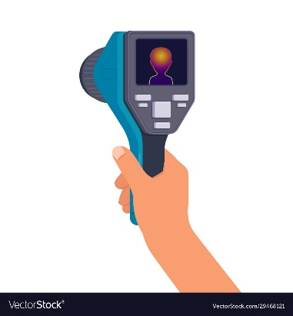




ნაბიჯი 1
თერმოსკრინინგი
თუ დაფიქსირდა ტემპერატურა
ნაბიჯი 3
PCR ტესტირება
(ტესტის პასუხის მიღებამდე პირი რჩება ცხელების ცენტრში)
ნაბიჯი 2
გადაყვანა ცხელების ცენტრში
თუ პასუხი უარყოფითია
ნაბიჯი 4
მძღოლის ცხელების ცენტრიდან მის სატვირთო ტრანსპორტამდე გადაყვანა
სსიპ სახმელეთო ტრანსპორტის სააგენტოს მიერ
თუ პასუხი დადებითია
ნაბიჯი 4
მძღოლის გადაყვანა COVID-კლინიკაში
სამკურნალოდ

Slide 3
ნაბიჯი 1
თერმოსკრინინგი
თუ არ დაფიქსირდა ტემპერატურა

